Slide 1
Taller de Programación
MEMORIA COMPARTIDA
Notes:
Algoritmos, Datos y Programas

Slide 2
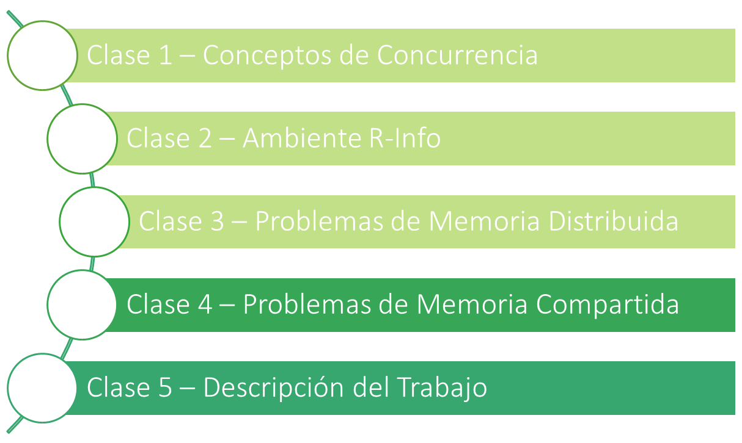
ORGANIZACIÓN
CLASE 4 - TALLER DE PROGRAMACIÓN

Slide 3

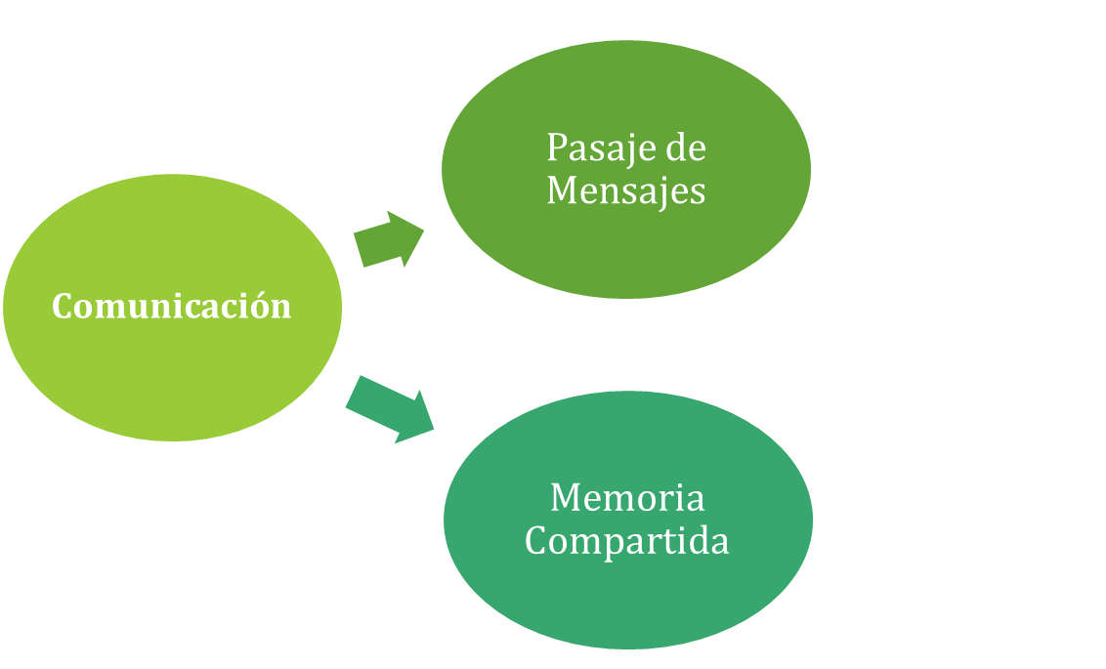
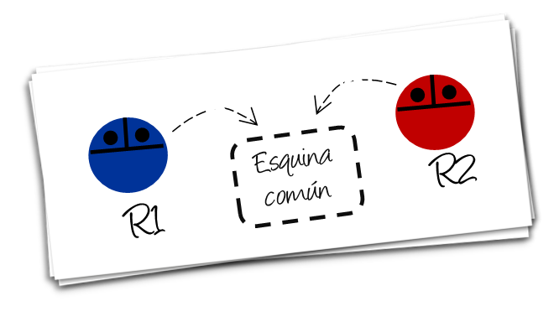
COMUNICACIÓN
CLASE 4 - TALLER DE PROGRAMACIÓN

Slide 4




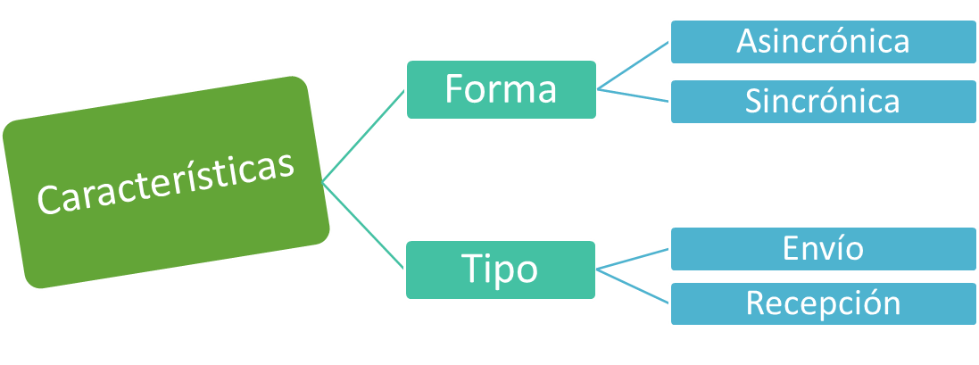
COMUNICACIÓN
Pasaje de mensajes
Receptor
Emisor
CLASE 4 - TALLER DE PROGRAMACIÓN

Slide 5



COMUNICACIÓN
Pasaje de mensajes - Tipo
R1
R2
Emisor
Receptor
enviarMensaje(msj,variableRobot)
recibirMensaje(msj,variableRobot)
recibirMensaje (aux,R1)
enviarMensaje (3,R2)
recibirMensaje (aux,*)
CLASE 4 - TALLER DE PROGRAMACIÓN

Slide 6


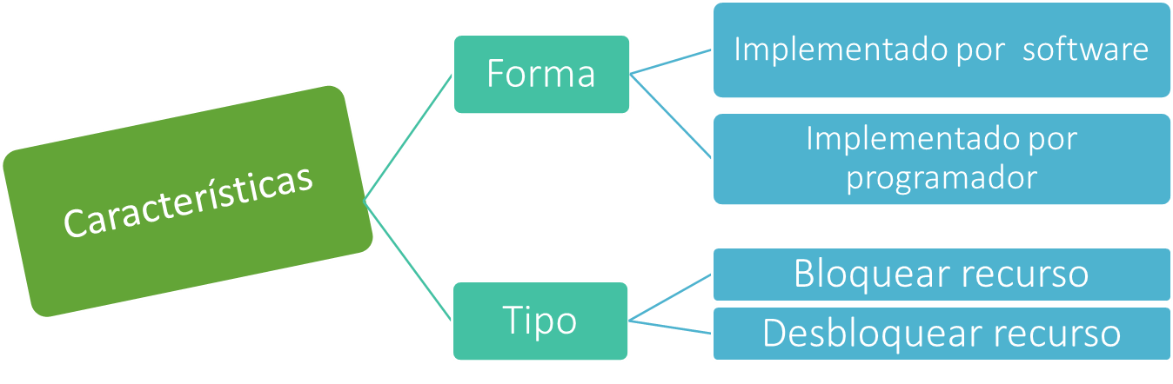
COMUNICACIÓN
Memoria compartida
0
0
Esquina común
R2
R1
CLASE 4 - TALLER DE PROGRAMACIÓN

Slide 7


COMUNICACIÓN
Memoria compartida - Forma
0
0
¿Qué ocurre si 2 procesos se
quieren parar en la misma esquina?
Esquina común
R2
R1
Implementado por software: el lenguaje verifica si va a haber una colisión y no permite ejecutar la instrucción.
Implementado por programador: el programador se encarga de controlar que 2 o más procesos no existan colisiones
CLASE 4 - TALLER DE PROGRAMACIÓN

Slide 8
COMUNICACIÓN
Memoria compartida - Tipo
0
0
Esquina común
R2
R1
Bloquear Esquina: bloquea una esquina libre (no bloqueada).
Liberar Esquina: desbloquea la esquina para que pueda ser bloqueada.
CLASE 4 - TALLER DE PROGRAMACIÓN

Slide 9




COMUNICACIÓN
Memoria compartida
Esquina común
(10,10)
R1
R2
Bloquear la esquina(10,10)
Se posiciona en (10,10)
Vuelve a su posición inicial
Liberar la esquina (10,10)
…
Bloquear la esquina(10,10)
Se posiciona en (10,10)
Vuelve a su posición inicial
Liberar la esquina (10,10)
…
CLASE 4 - TALLER DE PROGRAMACIÓN

Slide 10


COMUNICACIÓN
Memoria compartida - Ejercicios
Analice la solución presentada en el ejercicio4-1a.
Analice la solución presentada en el ejercicio4-1b.
Ejercicio4-1c: Modifique el ejercicio4-1b de manera que funcione correctamente.
CLASE 4 - TALLER DE PROGRAMACIÓN

Slide 11
COMUNICACIÓN
Memoria compartida - Ejercicios
Ejercicio 4-2: Realice un programa para que 2 robots junten todas las flores de los perímetros (15,15)-(30,35) y (40,40)-(55,60) respectivamente. Luego, deben posicionarse en la esquina (10,10), depositar todas las flores juntadas.
Ejercicio 4-3: Modifique el ejercicio 4-2 para que exista un robot jefe que indique a cada robot lo siguiente:
Esquina inferior izquierda de su perímetro (avenida, calle)
Alto del perímetro
Ancho del perímetro.
El robot1 debe iniciar en la esquina (2,2) y el robot2 en (6,6) y el jefe en (1,1)
CLASE 4 - TALLER DE PROGRAMACIÓN

Slide 12
COMUNICACIÓN
Memoria compartida - Ejercicios
Ejercicio 4-4: Modifique el ejercicio 4-3 para que el robot jefe informe la cantidad de flores juntadas entre ambos robots.
Ejercicio 4-5: Modifique el ejercicio 4-4 de manera que los robots 1 y 2 no envíen la cantidad de flores juntadas al robot jefe.
Tenga en cuenta que la esquina (10,10) puede no estar vacía inicialmente.
CLASE 4 - TALLER DE PROGRAMACIÓN

Slide 13
COMUNICACIÓN
Memoria compartida - Ejercicios
Ejercicio 4-6: Realice un programa para que 4 robots coordinen para juntar todas las flores de la esquina (10,10). Esta tarea se debe realizar de la siguiente manera: los robots deben posicionarse en (9,9),(11,9),(9,11) y (11,11) respectivamente, deben tomar de a una las flores y volver a su posición. Al finalizar cada robot debe informar cuántas flores juntó.
Ejercicio 4-7: Modifique el ejercicio4-6 para que exista un coordinador que elija un número al azar entre 1-4 y determine que robot debe juntar la flor.
¿Cómo sabe cada robot que se terminaron las flores?
CLASE 4 - TALLER DE PROGRAMACIÓN

Slide 14
FIN
CLASE 4 - TALLER DE PROGRAMACIÓN

